Slide 1



Standarder
Standarder styr utvecklingen av produkter och tjänster i samhället
Näst efter våra lagar och förordningar är det standarder som reglerar vår omvärld
Hans Hammarlund

Slide 2
Vad är en standard
Formellt definieras en standard som ett dokument, upprättat i konsensus och fastställt av erkänt standardiseringsorgan (ex ISO, CEN och SIS).
Förenklat kan man säga att en standard är regler som i samförstånd utarbetats för att nå en så bra lösning som möjligt på ett återkommande problem.
Hans Hammarlund

Slide 3
Formella standardiseringsorgan
Swedish Standards Institute är en ideell förening som är specialiserad på nationella och internationella standarder.
International Organization for Standardization är världens största utvecklare av internationella standarder.
European Committee for Stanardization är den europeiska organisationen för standardisering
Hans Hammarlund

Slide 4



Branschstandarder
World Wide Web Consortium har utvecklat WCAG 2 Web Content Accessibility Guidelines 2,0. Godkänd som ISO / IEC Internationell standard
Internationella Digital Publishing Forum är en global branschorgan för standardisering inom elektronisk publicering, EPUB 3
DAISY-konsortiet främjar ett globalt partnerskap för att skapa det bästa sättet att läsa och publicera, för alla
Hans Hammarlund

Slide 5
Vad betyder?
SIS/TK 344/AG 09
Teknisk Kommittè 344
Arbetsgrupp 09
ISO/TC 173/WG 10
Technical Committee 173
Working group 10

Slide 6


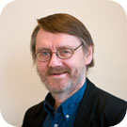

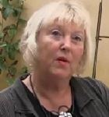
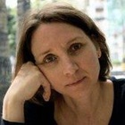

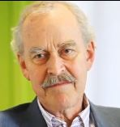
SIS/TK 536 Samordningsgrupp för tillgänglighet
Samordnar svenska intressen inom standardiseringen och följer allt arbete som pågår nationellt och internationellt kopplat till tillgänglighet.
Representanter för Handikappförbunden deltar aktivt i detta arbete
Samordningsgruppen har konstaterat att standarder i dag saknar tydliga krav på kognitiv tillgänglighet
På Svenskt initiativ har det startat ett internationellt arbete
ISO/TC 173/WG 10
Assistive products for persons with disability
- Guidelines on cognitive accessibility
- Time management on cognitive accessibility

Slide 7
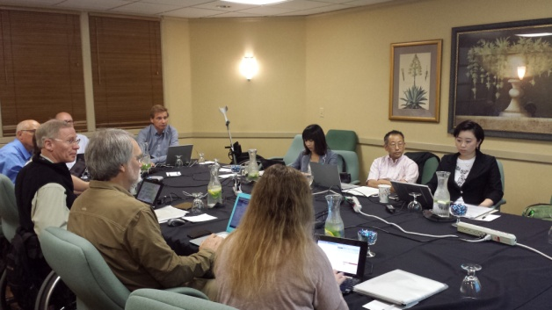
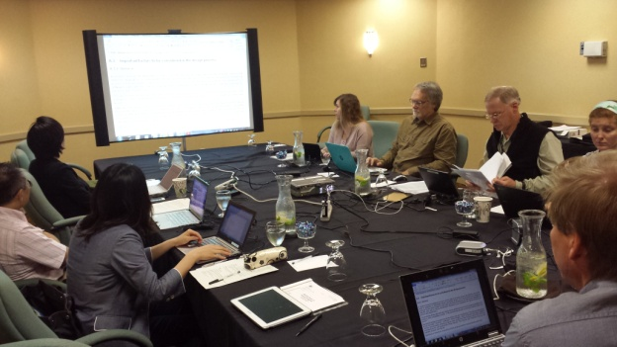
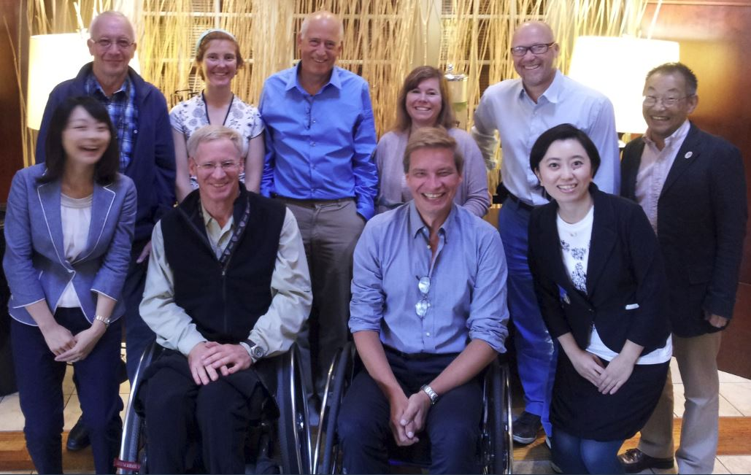


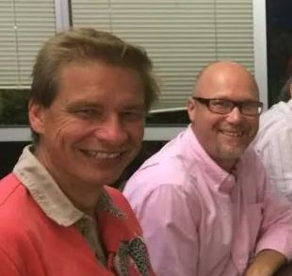






ISO/TC 173/WG 10
Assistive products for persons with disability
- Guidelines on cognitive accessibility
- Time management on cognitive accessibility
Startuppmöte i San Jose, CA USA, sep 2014
Ordf. & Sekr.
RESNA Standards Committee on Cognitive Technologies
Sverige
Danmark
Israel
Japan
Australien
USA
Hans Hammarlund

Slide 8





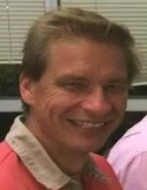

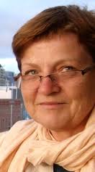

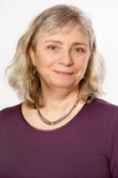
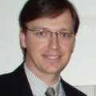
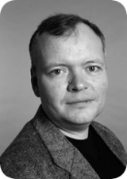

SIS/TK 344/AG 09
Hjälpmedel för personer med funktionsnedsättning
- Riktlinjer för kognitiv tillgänglighet
- Kognitiv tillgänglighet – Hantering av tid
Föreningen för Kognitivt Stöd
Sverige
Ordf.
Sekr.
Begripsam
Hans Hammarlund

Slide 9
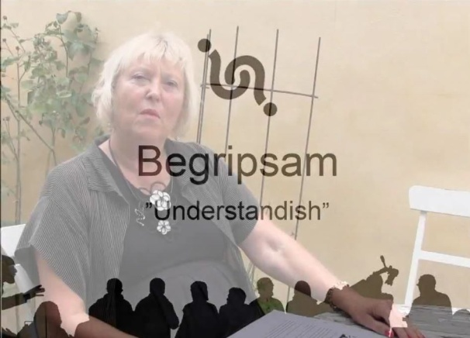

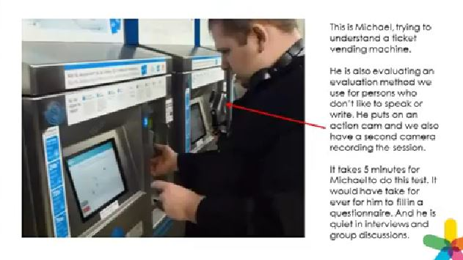
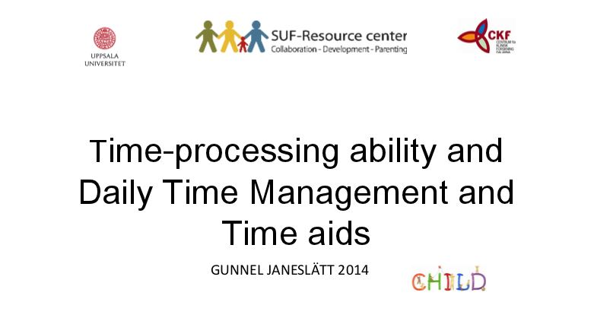
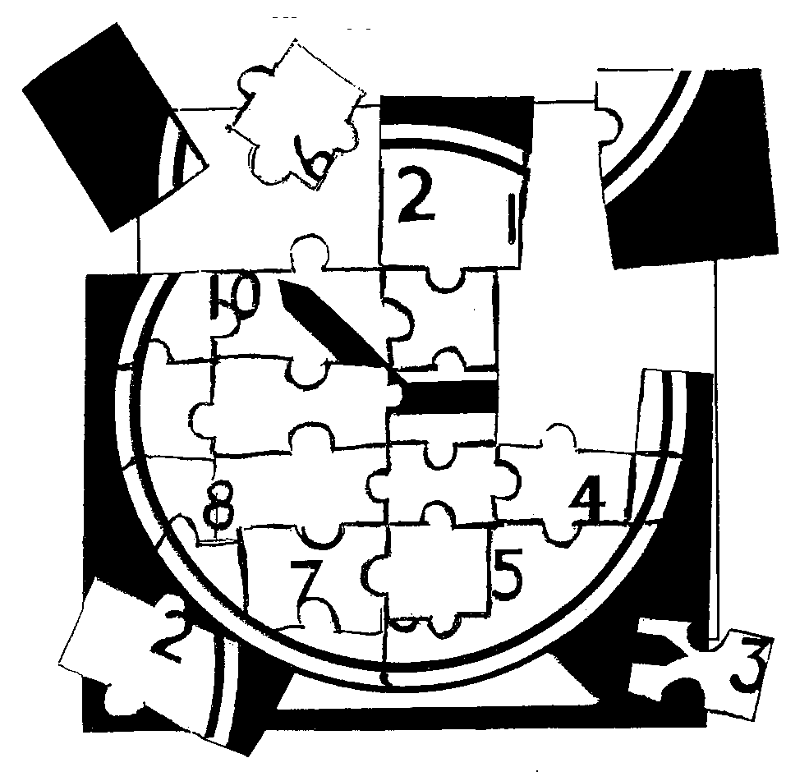
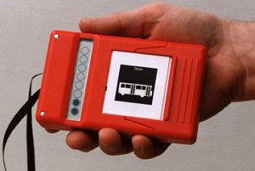
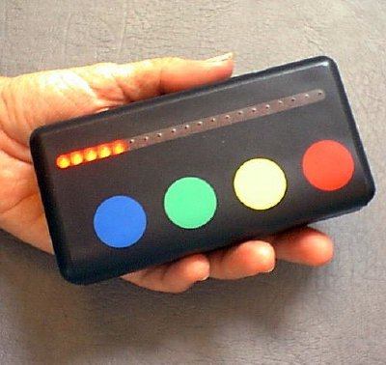
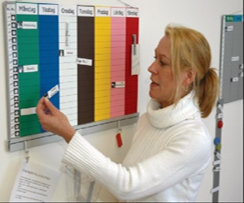
ISO/TC 173/WG 10
Startuppmöte i San Jose, CA USA, sep 2014
Svenska presentationer
Sverige
Get the Hang of Time
kerstin.aberg@trollreda.se
Hans Hammarlund

Slide 11
Utarbetandet av standarder ska kännetecknas av
Intressentstyrning. Standardisering ska vara behovsrelaterad och styras av dem som berörs av slutresultatet
Öppenhet. De som berörs av en standard har rätt att delta i utformandet och ha insyn i processen. Standarden, ska publiceras och vara tillgänglig för alla
• Frivillighet. Det är frivilligt att delta i framtagning av standarder samt att följa dem
• Konsensus. En förutsättning är att man kan komma överens om en standard utan stora meningsskillnader bland deltagande parter.
Hans Hammarlund

Slide 12

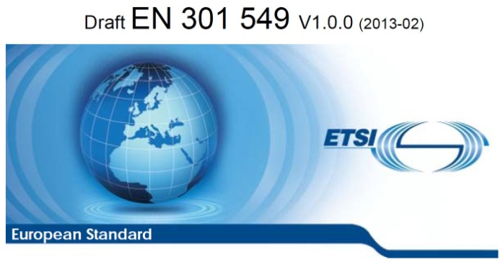
SIS/TK 536 samordnar svenska intressen inom standardiseringen på tillgänglighetsområdet
WCAG 2
EUROPAPARLAMENTETS OCH RÅDETS DIREKTIV
om tillgängligheten till offentliga myndigheters webbplatser
ISO/IEC 40500:2012
Samordningsgrupp för tillgänglighet
(Mandat 376)
SIS/TK 536
Accessibility requirements for public procurement of ICT products and services in Europe
EPUB 3
ISO/IEC JTC 1/SC 34
Document Description and Processing Languages
Hans Hammarlund, SIS/TK 536
Samordningsgrupp för tillgänglig

Slide 13
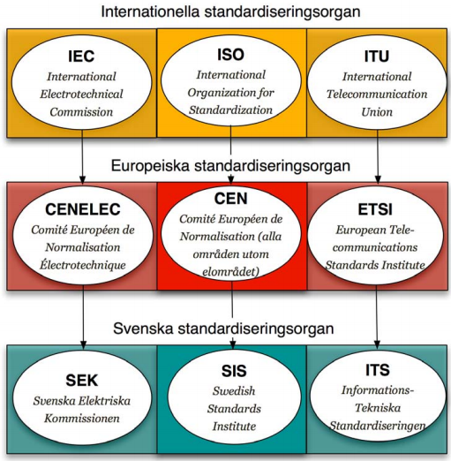
Formella standardiseringsorgan
Hans Hammarlund

